Slide 1
Kontrola kvalitete LiDAR podataka
Dr. sc. Luka Babić
Multisenzorsko zračno snimanje Republike Hrvatske za potrebe procjene smanjenja rizika od katastrofa (KK.05.2.1.10.0001)

Slide 2
Sadržaj
Zašto LiDAR?
Prikupljanje podataka
Obrada podataka
Proizvodi
QAQC GF
Analiza leta
Analiza točnosti
Analiza klasifikacije

Slide 3
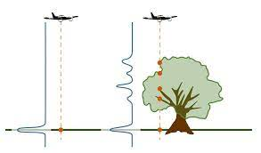
Zašto LiDAR?
LiDAR (Light Detection And Ranging)
LiDAR vs fotogrametrija vs klasična izmjera
  Velika područja
  Visoka preciznost i točnost - vertikalna
  Prodiranje kroz vegetaciju – Višestruki povrati signala
  Nema RGB
  Ograničena rezolucija
  Cijena
ALS + ORTOFOTO
 | Fotogrametrija | LiDAR | Klasična izmjera
Nacionalno snimanje | 1 | X 5-10 | > X 1000

Slide 4
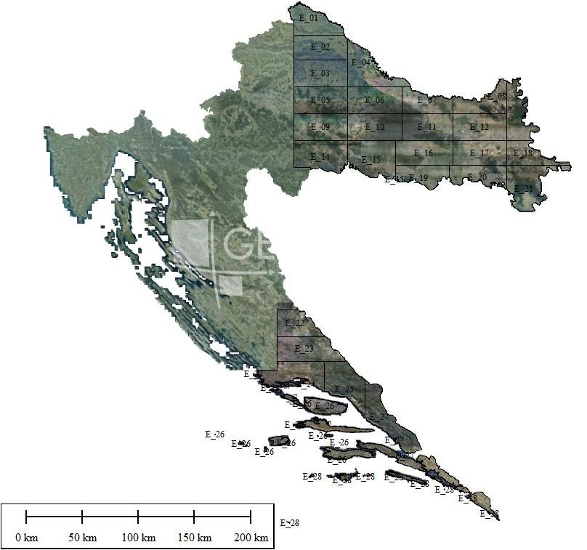
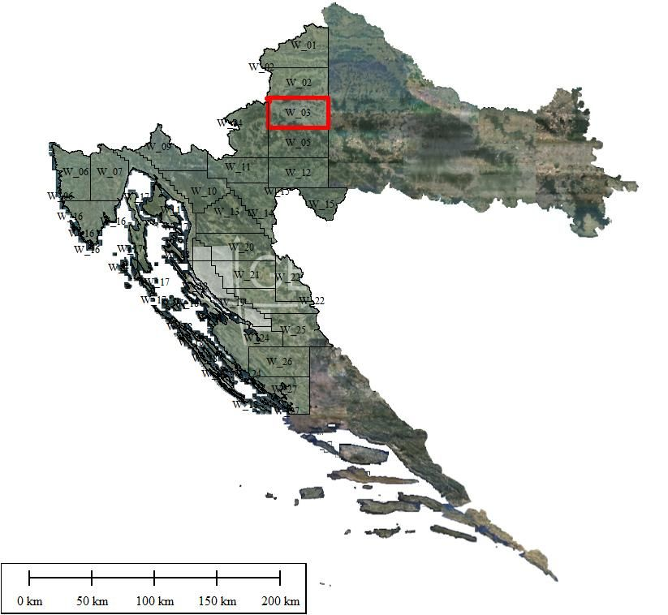
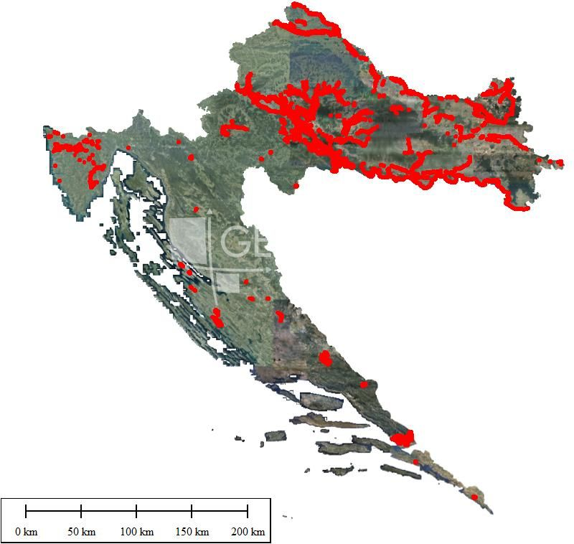
Prikupljanje podataka
Grupe nabave/podjela na blokove

Slide 5
Prikupljanje podataka
Plan leta - projektni zahtjevi
  4 točke po m² u izvan urbanim područjima
  8 točaka po m² u urbanim područjima
  20 točaka po m² na nasipima i njihovim neposrednim koridorima ukupne širine minimalno 500 m
  Reljef
  Nema snijega
  Nema lišća
  Vodostaj mora biti srednji do niski
  Preklop nizova 60% (55%-65%)
  Nizovi presijecanja
  …

Slide 6
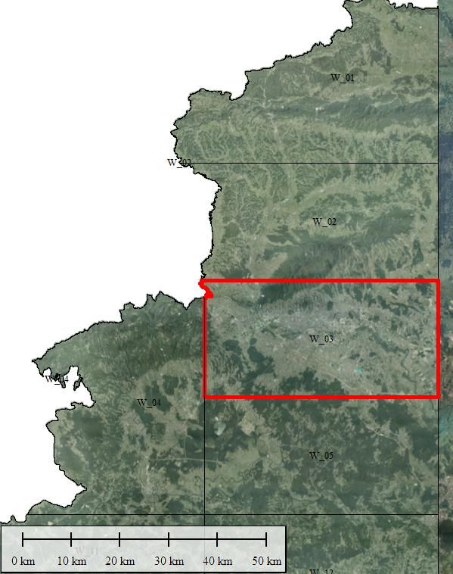
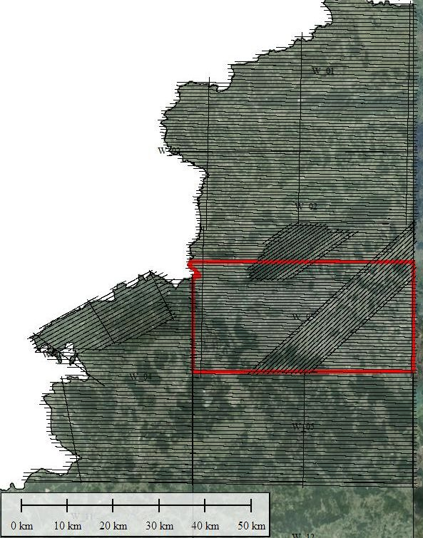
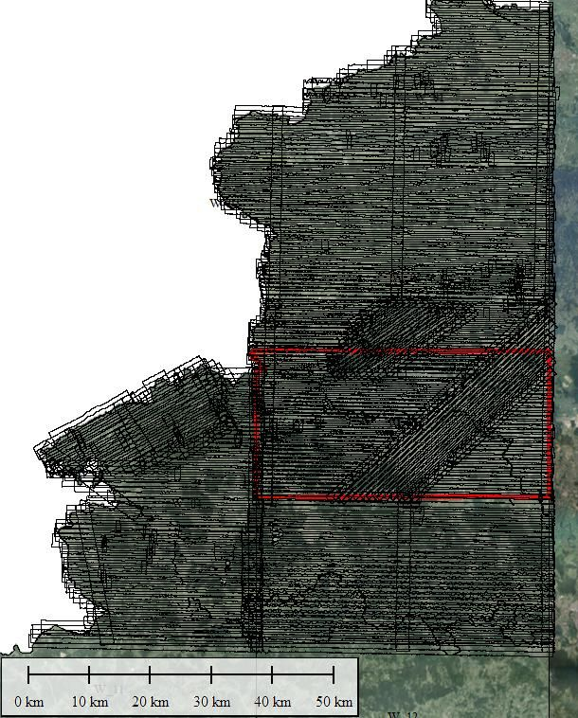
Prikupljanje podataka

Slide 7
Obrada podataka
PPK – trajektorije
Matching – preklapanje nizova, kontrolne točke
Transformacije WGS84 – HTRS96/TM, HVRS71
Klasifikacija – Automatska, polu-automatska (hill-shade), manualna – Iteracije
Projektnom definirane klase - kriteriji

Slide 8
Obrada podataka
Klasa (br.) | Opis | Primjeri
Neklasificirano (0) | Ova klasa sadrži sve točke (podatke) na koje nije primijenjen proces ili algoritam klasificiranja. | Potrebno za kompatibilnost alata za obradu LIDAR podataka.
Neklasificirano (1) | Ova klasa sadrži sve točke koje ne pripadaju niti jednoj drugoj klasi. Radi se o privremenim objektima ili trajnim objektima koji nisu obuhvaćeni drugim klasama. | Privremeni objekti: šatori, gradilišta, instalacije, kontejneri, privremeni silosi, prijevozna sredstva (brodovi, avioni, automobili, kamioni, tramvaji, poljoprivredna vozila, žičare, ...), građevinske dizalice, ljudi. Trajni objekti: silosi, zidovi, spremnici za vodu, jarboli, krovne antene, ovjesi i kabine žičara, stupovi mostova, osvjetljenja sportskih terena, semafori, skladišta drva, plastenici.
Tlo (2) | Klasifikacija tla mora se obaviti tako da se može stvoriti najbolji mogući precizni digitalni model reljefa (DMR). | Tlo, umjetno nepomično tlo (betonirano, asfaltirano), stijene, navozi, kameni blokovi, šljunak, hrpe šljunka, brda pijeska.
Niska vegetacija (3) | Ova klasa sadrži sve točke koje se odnose na nisku vegetaciju. | < 0,3 m visine iznad tla.
Srednja vegetacija (4) | Ova klasa sadrži sve točke koje se odnose na srednju vegetaciju. | Od 0,3 m do 2 m visine iznad tla.
Visoka vegetacija (5) | Ova klasa sadrži sve točke koje se odnose na visoku vegetaciju. | Šuma, pojedinačna stabla, vinogradi, voćnjaci, stalno raslinje, itd. > 2 m visine iznad tla.
Zgrade (6) | Ova klasa sadrži krovove zgrada i pripadajuće fasade. | Krovovi zgrada i fasade.
Šum (7) | Ova klasa sadrži pogrešna mjerenja, točke oblaka, točke koje su previsoke ili preduboke. | Oblaci, pogrešna mjerenja….
Vode (9) | Ova klasa sadrži točke voda. | Stajaće vode: lokve, jezera, bare, močvare, bazeni, more, itd. Tekuće vode: rijeka, potok, itd.
Mostovi, vijadukti (17) | Ovoj klasi pripadaju mostovi i vijadukti. Ako se u podacima sadržani stupovi mostova, njihove točke klasificiraju se u Klasu 1. | Mostovi, vijadukti.

Slide 9
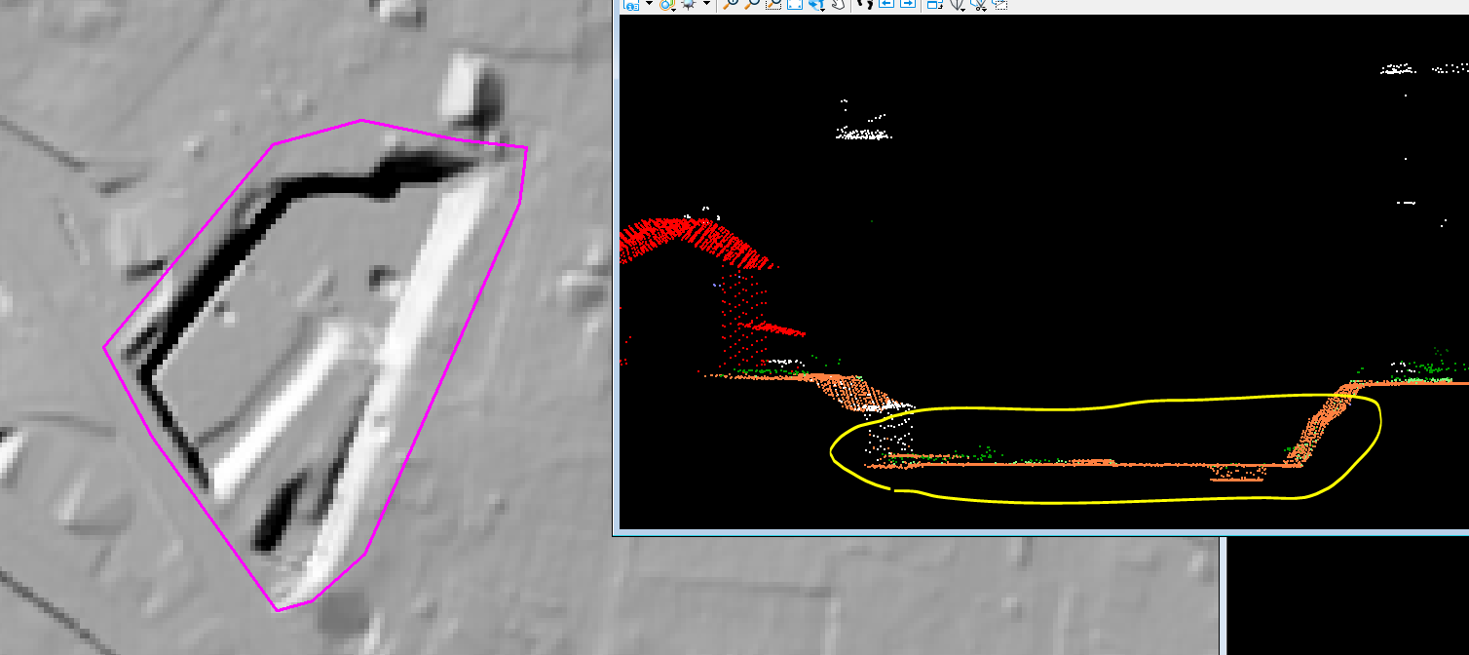
Obrada podataka

Slide 10
Proizvodi
LAS/LAZ – HTRS96/TM - HVRS71/ WGS84, Klasificirani, neklasificirani, podjela na listove 1:2000, nizovi
DMR – HTRS96/TM - HVRS71/ WGS84, podjela na listove 1:2000, 1m/0.5m
DSM – HTRS96/TM - HVRS71/ WGS84, podjela na listove 1:2000, 1m/0.5m
DOF
Karte gustoće, homogenosti
…
ZAŠTO?

Slide 11
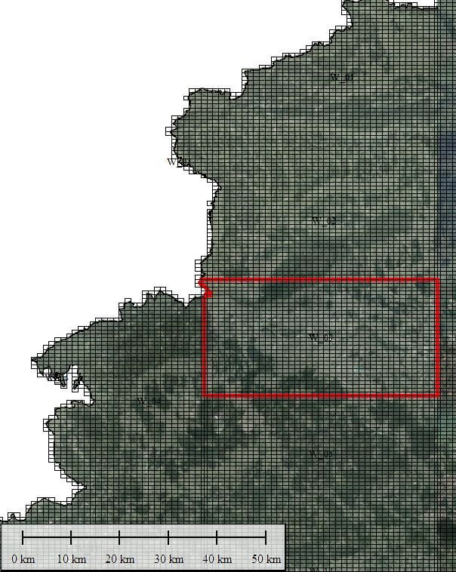
Proizvodi

Slide 12
QAQC GF
Analiza i kontrola kvalitete (Quality Analysis/Quality Control)
Geodetski fakultet - partner na projektu:
  QAQC LiDAR podataka
  WEB-GIS – LiDAR klasificirani, DMR, DSM
  Hiperspektralno snimanje koridora rijeka Kupe, Save, Drave i Dunava
Elementi QAQC LiDAR podataka:
  Analiza dostavljenih podataka
  Analiza leta - preklapanje, gustoća, homogenost
  Analiza točnosti (položajne i visinske) i klasifikacije

Slide 13
Analiza dostavljenih podataka
RH-W03-HTRS96
Mapa | Podmapa | Podmapa | Podmapa | Broj datoteka | Faktor datoteka | Područja
Analiza | Gustoca | DMP |  | 2464 | 2 | 1232
 |  | DMR |  | 2464 | 2 | 1232
 |  | LAST_ONLY |  | 2464 | 2 | 1232
 | Homogenost | DMP |  | 2464 | 2 | 1232
 |  | DMR |  | 2464 | 2 | 1232
 |  | LAST_ONLY |  | 2464 | 2 | 1232
DMP | HTRS96 |  |  | 2464 | 2 | 1232
 | HTRS96_TM |  |  | 2464 | 2 | 1232
 | MORH | HTRS96 |  | 68 | 2 | 34
 |  | HTRS96_TM |  | 68 | 2 | 34
 | Praznine |  |  | 3696 | 3 | 1232
DMR | HTRS96 |  |  | 2464 | 2 | 1232
 | HTRS96_TM |  |  | 2464 | 2 | 1232
 | Praznine |  |  | 3696 | 3 | 1232
LAS | Klasificirani | HTRS96 |  | 1232 | 1 | 1232
 |  | HTRS96_TM |  | 1232 | 1 | 1232
 |  | MORH | HTRS96 | 34 | 1 | 34
 |  |  | HTRS96_TM | 34 | 1 | 34
 | Neklasificirani |  |  | 1232 | 1 | 1232
LAZ |  |  |  | 149 | 1 | 149
SDF |  |  |  | 298 | 2 | 149
Metapodaci | Karta_podrucja |  |  | 1 | 1 | 1
 | Nizovi_leta |  |  | 8 | 8 | 1
 | Podrucje_obuhvata |  |  | 8 | 8 | 1
Dostavljeno 24.219.578.482 točaka za javni prikaz za blok W03
Štićeni objekti – MORH
LAS, LAZ, DMP, DMR, Analize, Nizovi leta, Metapodaci

Slide 14
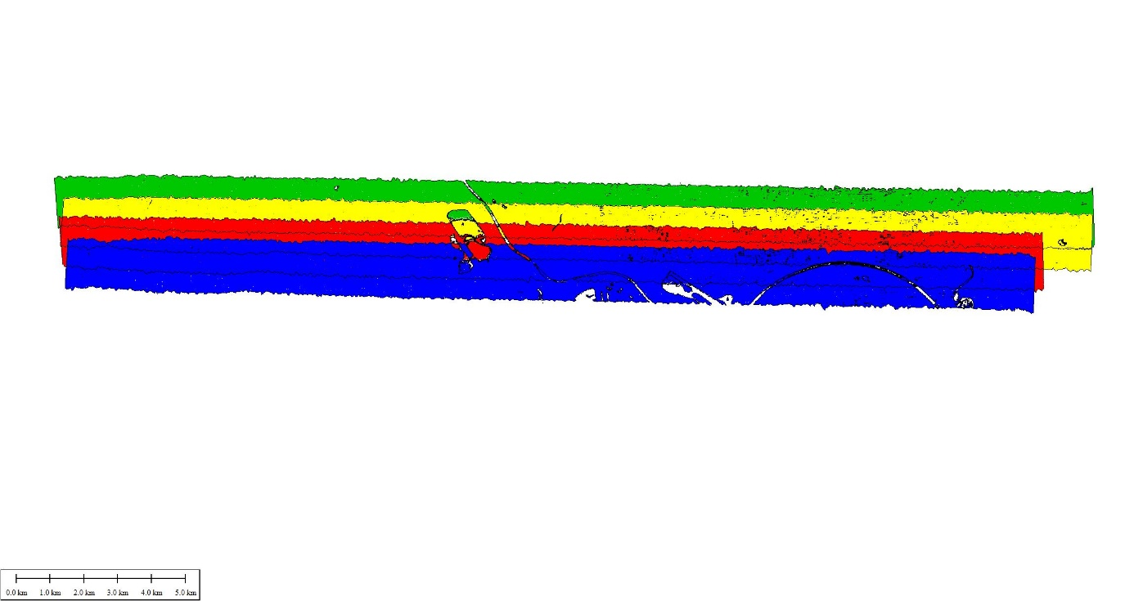
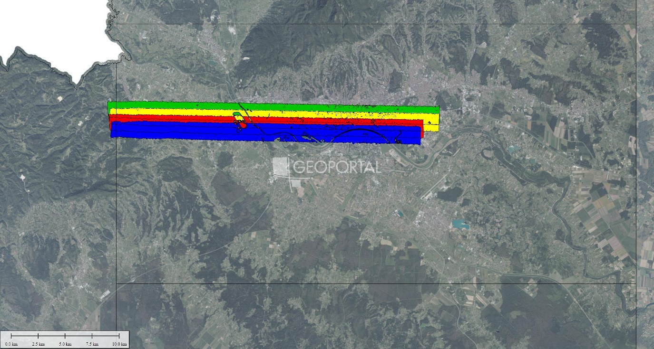
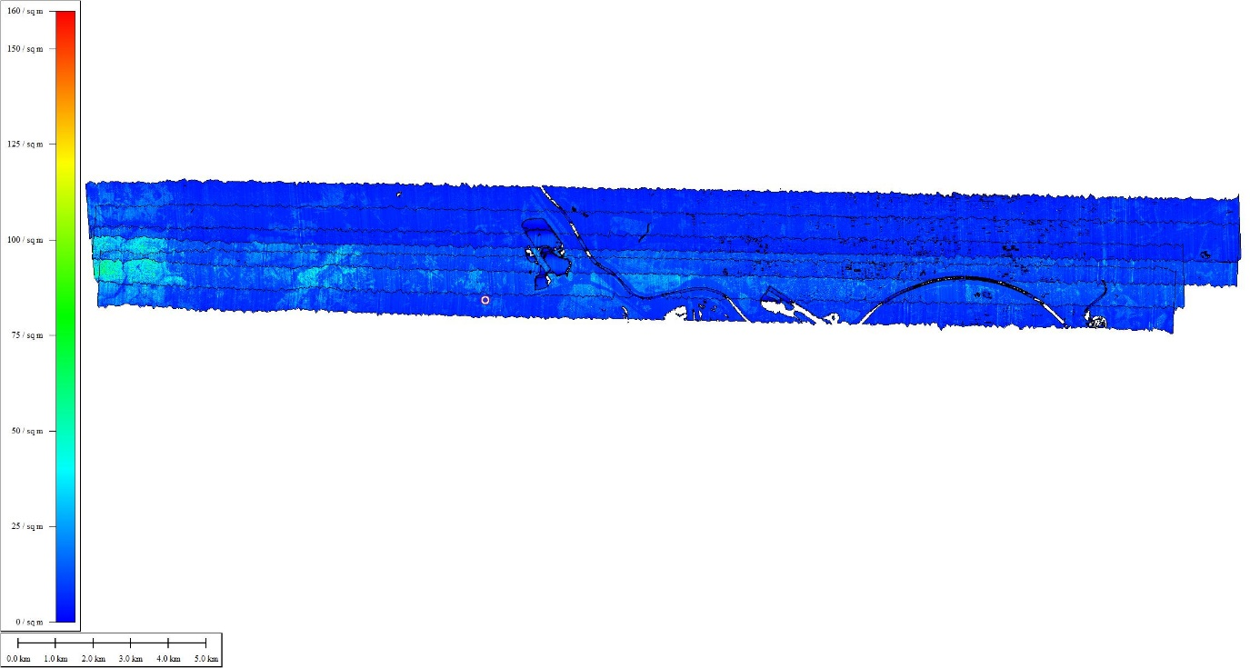
Analiza leta
Nasumični susjedni uzorci
  Preklapanje nizova i/ili praznine u podacima
  Gustoća i homogenost

Slide 15
Analiza točnosti
Točnost pojedinačnih izmjerenih laserskih točaka (na čvrstim, nezaklonjenim objektima tipa zgrade, prometnice i sl.):
  Visinska točnost ±0,1 m (1σ)
  Položajna točnost ±0,2 m (1σ).
Izbor nasumičnih lokacija unutar bloka
  Terensko prikupljanje podataka TLS / GPS
  Georeferenciranje
  Uređivanje / eliminiranje točka za usporedbu sa ALS

Slide 16
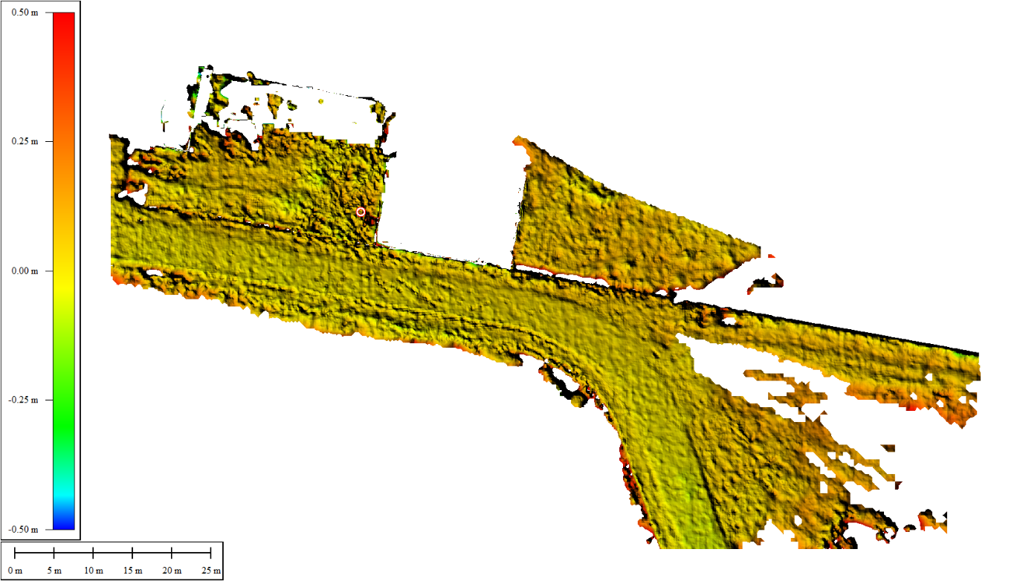
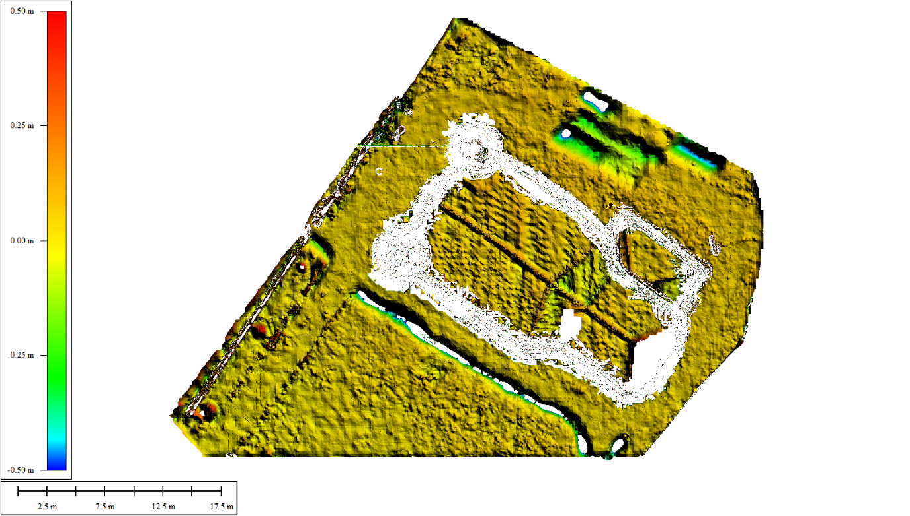
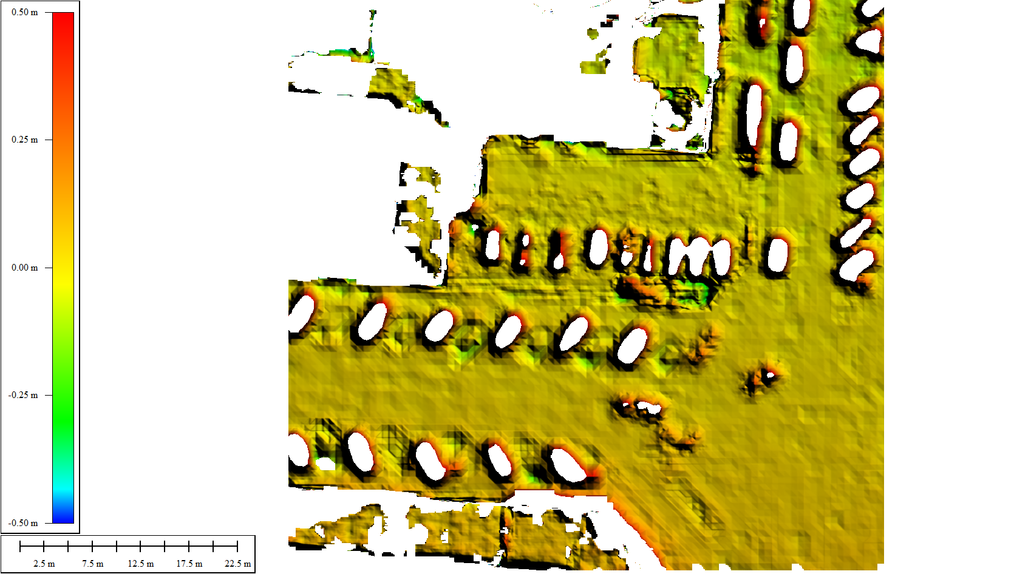
Analiza točnosti
Usporedba ploha

Slide 17
Analiza klasifikacije
Za ispravnost klasifikacije odabrana je manualna metoda.
Korištenje automatiziranih i/ili poluautomatiziranih metoda rezultiralo bi istim ili sličnim ishodom onom koji je primijenio izvođač.
Cilj analize je identificirati potencijalne pogreške koje nije jednostavno ili uopće moguće detektirati korištenjem (polu)automatiziranih metoda te ocijeniti razinu kvalitete dostavljenih podataka odnosno provedene klasifikacije.
Nasumičnim odabirom određeni listovi koji su analizirani.

Slide 18
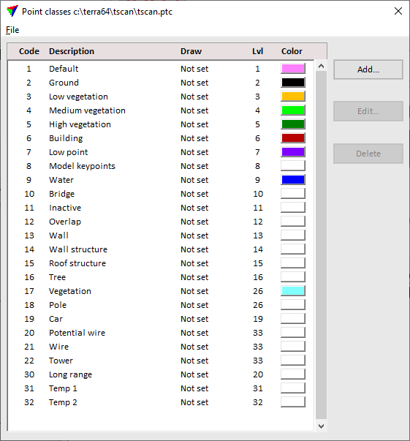
Analiza klasifikacije
Kako bi se lakše provela manualna analiza klasifikacije potrebno olakšati vizualnu identifikaciju pojedinih klasa → svakoj klasi dodijeljena boja koja omogućava lakše vizualno razlikovanje pojedinih klasa
DOF

Slide 19
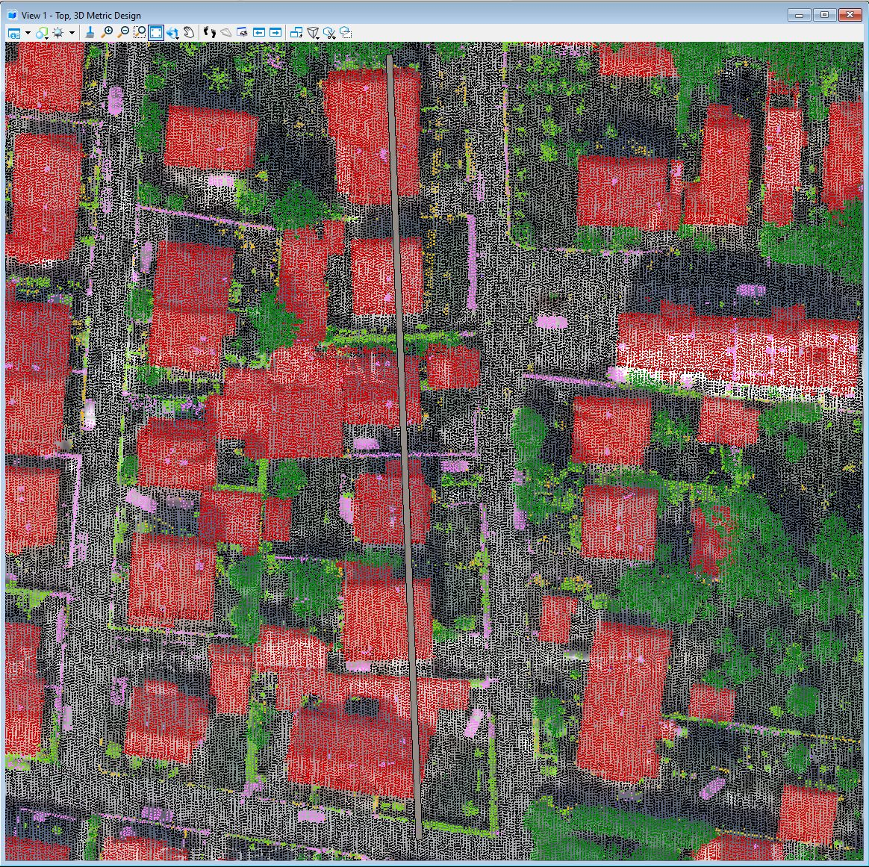
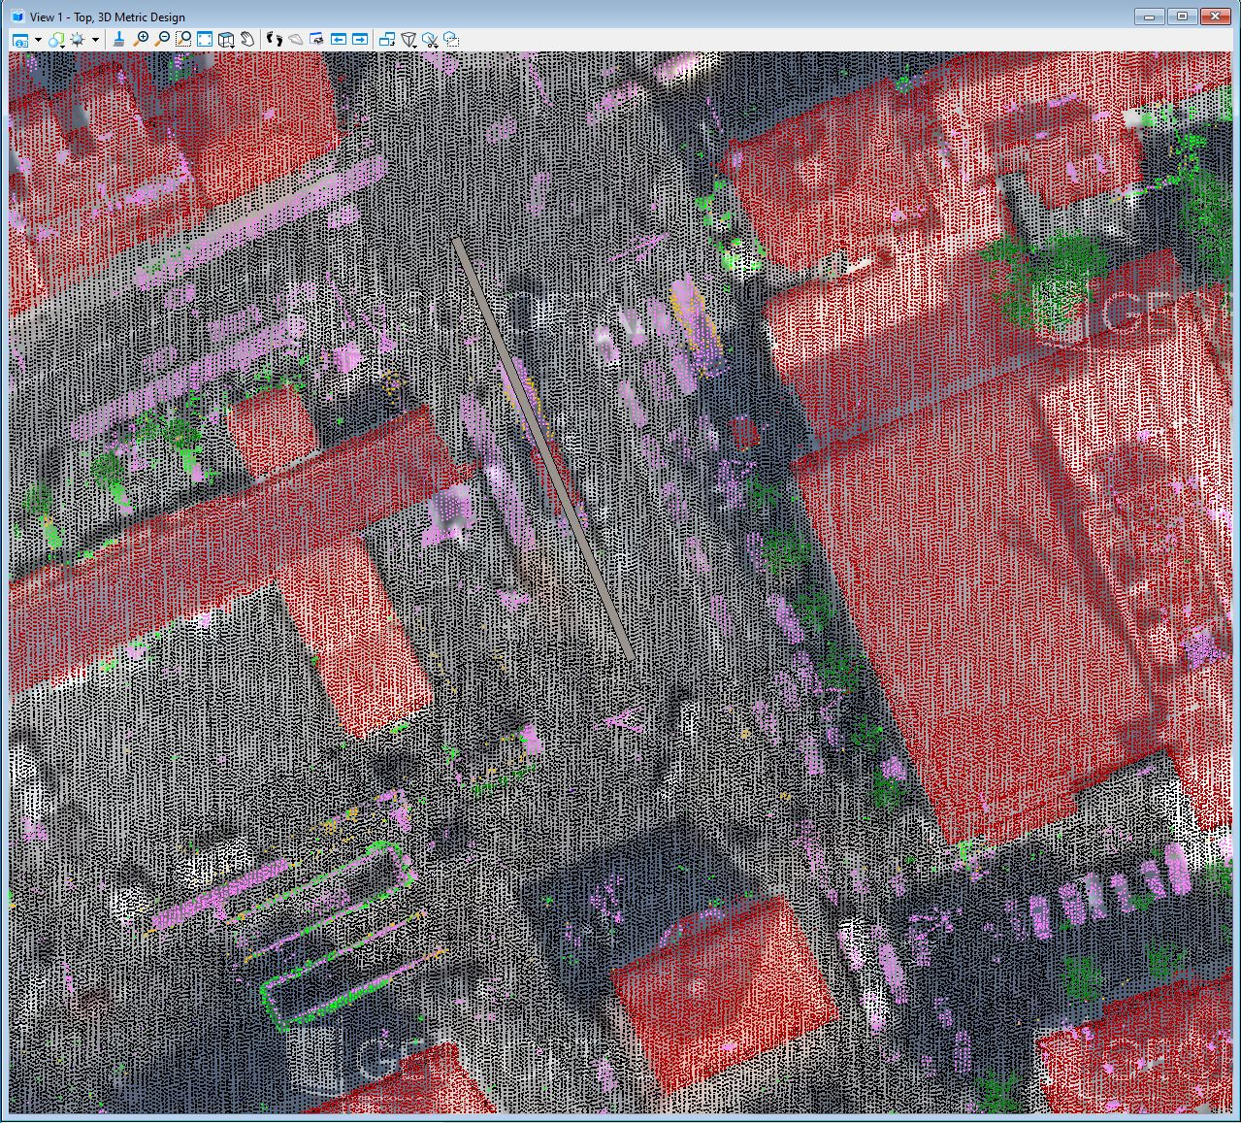
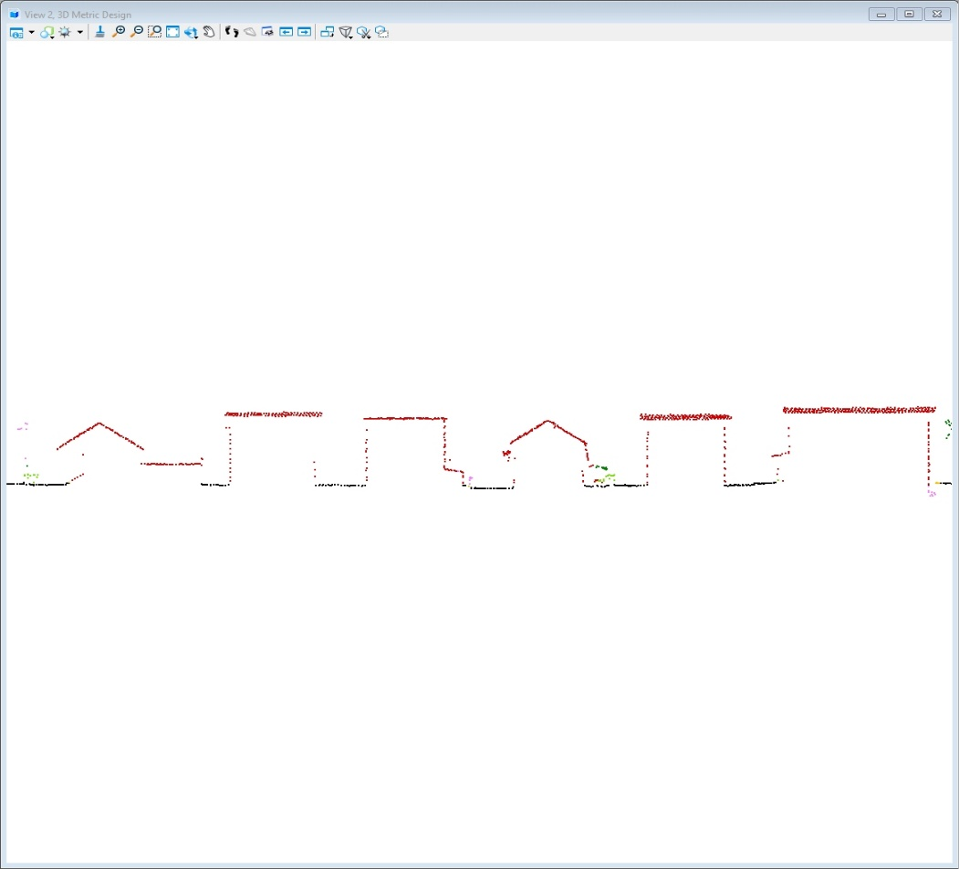
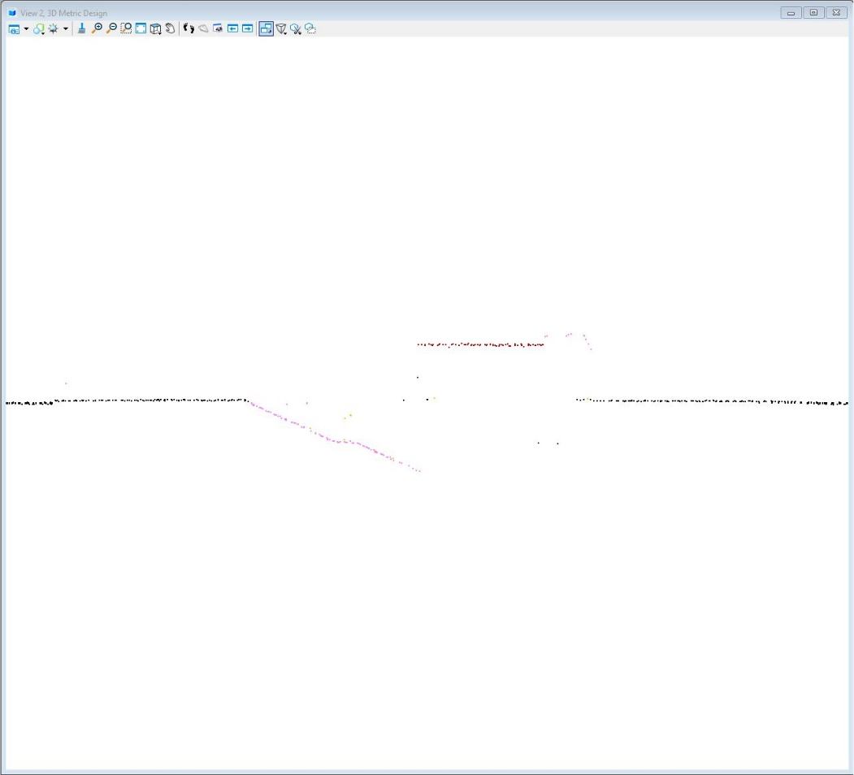
Analiza klasifikacije
Izvješće
DGN

